Slide 1
Project : 좋은프로젝트 만들기
팀이름
홍길동, 홍길동, 홍길동, 홍길동, 홍길동

Slide 2
목차 INDEX
application 컨셉
기본 정의 사항
application 핵심 기능 소개 ( 화면 켑쳐 후 이미지 적용 후 설명 함/시연 )
구현 내용
application 구조
정보 구조
Sitemap
Information Architecture
데이터 베이스
ERD
테이블 정의서 ( 별로 xml파일 첨부해도 됨 )
클래스 다이어그램
application 플로우차트 ( 기능별 플로우차트 )
화면 설계

Slide 3
기본정의 사항
HW Spc
AWS 서버 인프라 스펙 정리
…
…
Platform Spc
Spring FramwWork 4.x
Mysql ( InnoDB ) 5.x
Tomcat 8.x
JDK 1.8x
API
…
…

Slide 4
이 페이지도 개별적으로 꾸며 쓰세요, 각 툴의 브랜드 아이콘 사용해보세요
개발언어
JAVA
웹표준 ( html5, CSS3, Javascript)
jQuery, jQueryUI
aJax
JSP / Servlet
Spring Framework ( MVC, AOP, Security )
Open API ( google, Kakao, Naver )
추가..

Slide 5
개발도구
Office
Bracket (html5, css3, javascript, jquery editor )
STS ( eclipse )
MySQL Workbench
exERD ( 다른 것 사용했다면 다른 툴 표기 )
Github
추가…

Slide 6
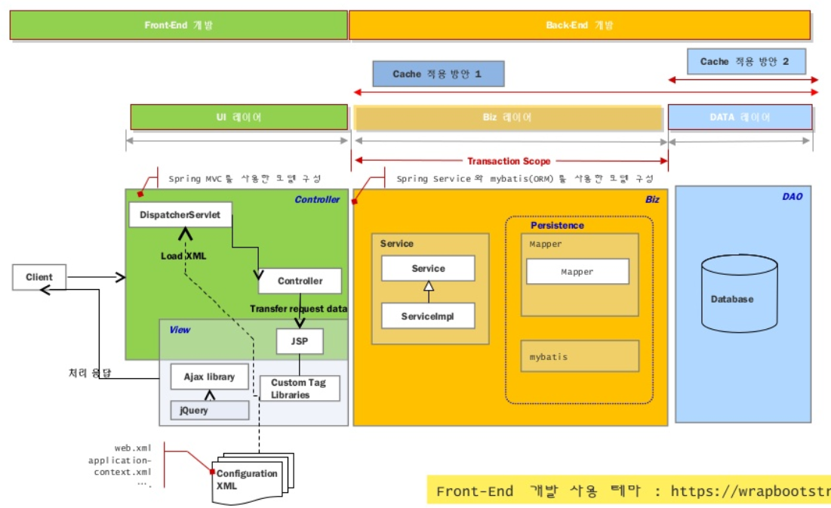
application 관계도 – 아래 이미지 는 개별적으로 다시 그려 쓰세요

